Slide 1

ICIG
论文题目
ENVEDIT: Environment Editing for Vision-and-Language Navigation
ENVEDIT：用于视觉-语言导航的环境编辑
Jialu Li Hao Tan Mohit Bansal UNC Chapel Hill
汇报人：
汇报时间：
杨东升
2024/05/13

Slide 2
ICIG
主要内容
本文介绍了一种名为ENVEDIT的数据增强方法，用于提高视觉语言导航（VLN）代理的泛化能力。因为训练数据有限且导航环境多样性有限，因此代理难以在新环境中进行导航。为了解决这个问题，研究人员提出了ENVEDIT方法，该方法通过编辑现有环境创建新的环境，从而训练更具有泛化性的代理。这些增强环境可以在风格、物体外观和物体类别等方面与已知环境不同。实验结果表明，在Room-to-Room和多语种Room-Across-Room数据集上，提出的ENVEDIT方法在所有指标上都取得了显著改进，并在测试排行榜上达到了新的最佳效果。研究人员还对使用不同编辑环境增强的VLN代理进行了集成，证明了这些编辑方法是互补的。

Slide 3
ICIG
贡献
贡献有三方面：
1.提出了一种名为ENVEDIT的方法，通过编辑环境来增强Vision-and-Language Navigation任务的训练效果。
2.ENVEDIT方法采用了风格迁移和图像合成等技术，创建了新的环境，这些新环境与原始环境在整体风格、物体外观和物体类别等方面存在差异，从而能够模拟未见过的环境。
3.该方法通过将原始环境和编辑后的环境结合在一起进行训练，并使用未标注路径上的新指令进行微调，取得了显著的性能提升。

Slide 4
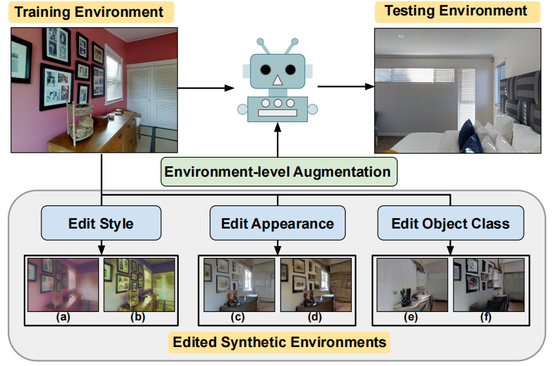
ICIG
方法
ENVEDIT的方法，用于增强视觉导航任务中的环境多样性。ENVEDIT包含三个阶段：环境创建、视觉导航训练和回译翻译。在环境创建阶段中，使用风格转移和图像合成技术来编辑原始环境的风格、外观和对象类别。在视觉导航训练阶段中，将编辑后的环境与原始环境混合在一起进行训练，以防止模型过拟合。最后，在回译翻译阶段中，使用生成式模型来生成未标注路径的指令。
ENVEDIT: Environment Editing for Vision-and-Language Navigation cvpr-2022

Slide 5
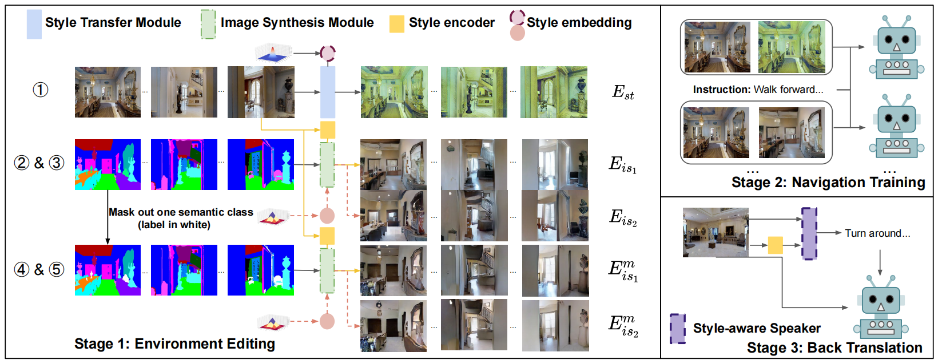
ICIG
环境编辑方法
第一阶段环境创建 ：为多个环境创建了不同的风格、外观和对象类。使用预训练模型进行风格迁移。图像合成，使用在 Room-to-Room 数据集中所有已看到的环境中对图像生成器和样式编码器进行训练。
第二个阶段视觉与语言导航训练：代理将在原始环境和新环境中进行视觉与语言导航任务的训练。具体来说，在一个包含N个指令路径对的数据批次中，一半的路径对会观察到原始环境，另一半则会感知修改后的环境。这可以防止代理过度拟合原始环境。
第三阶段回译，：按照[61]进行回译，为与说话者共同观察到的环境中的未标记路径生成合成指令。代理程序接受原始指令路径对以及新生成的指令路径对的训练。 [61]中使用的说话者由一个两层双向 LSTM组成，它逐级编码路线信息和上下文信息 ，并使用基于编码上下文信息的注意力机制来生成合成指令的传统 LSTM 解码器。为了更好地服务于环境创建的目的，本文通过进一步整合路线风格信息来增强该说话者（在路线起点视角处初始化说话者的解码器，并为其提供路线风格嵌入）
ENVEDIT: Environment Editing for Vision-and-Language Navigation cvpr-2022

Slide 6

ICIG
风格迁移
本文的风格迁移遵循
《Style augmen_x0002_tation: data augmentation via style randomization》
内容编码：内容图像首先通过一个基于CNN的架构进行编码。这个架构可能是一个预训练的神经网络（它被用来提取图像的内容特征。这些特征随后将用于在风格迁移过程中保持内容不变。
风格嵌入：风格嵌入是从一个多元正态分布中采样的。这个分布的均值和协方差是从Painter By Numbers (PBN) 数据集中计算得出的。这意味着该模型可以使用数据集中的固定风格，而且可以通过采样新的风格嵌入来生成具有新风格的结果。
条件实例归一化：在解码过程中，通过条件实例归一化将风格嵌入整合到内容特征中。这种方法允许模型在保持内容特征的同时，应用不同的风格。
ENVEDIT: Environment Editing for Vision-and-Language Navigation cvpr-2022

Slide 7
ICIG
图像合成
模型架构：采用了[54]中的语义图像合成方法。图像生成器是一个基于GAN（生成对抗网络）的条件图像合成模型，该模型包含几个具有上采样层的ResNet块。使用SPADE块来学习归一化层的参数，这些参数由语义分割掩码信息条件化。该模型在GAN铰链损失和特征匹配损失上进行训练。给定语义分割掩码，通过将不同的风格嵌入作为生成器的输入来控制合成图像的风格。按照[54]的方法，学习了一个编码器，该编码器通过训练过程中添加KL散度损失来将风格图像映射到风格嵌入。
编辑外观：通过图像生成器和风格编码器，创建了两种编辑原始环境外观的环境。第一种环境是E_{is1}，这种环境与原始环境的区别仅在于物体的外观。通过使用原始环境中的视图作为风格图像来保持原始环境的风格，从而创建出这种环境。第二种环境是E_{is2}，这是通过为生成器手动设置一个固定的风格嵌入来创建的。这种新环境与原始环境E_{o}在风格和物体外观上都有所不同。通过这两种环境，能够分别探索风格S和物体外观A的影响。
编辑物体。在创建了具有不同风格S和物体外观A的环境之后，进一步移除和改变原始环境中的一些物体。通过修改原始环境的语义分割来改变物体。具体来说，假设原始的语义分割包含C个类别，添加一个“遮罩”类别并将其作为C+1类别。在训练期间，从C个类别中随机选择一个类别并将其设置为“遮罩”类别。在这种情况下，模型可以为“遮罩”类别生成随机的遮罩。我们通过随机从原始环境Eo中遮罩物体来创建新的环境E_{is}^{m1}和E_{is}^{m2}
E_{is}^{m1}保留了原始环境的风格，E_{is}^{m2}改变了原始环境E_{o}的所有三个组成部分。
[54]Semantic image synthesis with spatially-adaptive normalization.
ENVEDIT: Environment Editing for Vision-and-Language Navigation cvpr-2022

Slide 8
ICIG
实验设置
Room-to-Room（R2R）和Room-Across-Room（RxR）
用六个指标来评估我们的模型：（1）成功率（SR）。 （2）路径长度加权的成功率（SPL）[1]。 （3）轨迹长度（TL）。 （4）导航误差（NE）。 （5）归一化的动态时间规整（nDTW）[28]。 （6）归一化动态时间规整加权的成功率（sDTW）[28]。 SR 和 SPL 是主要的评价标准，而 TL、NE、nDTW 和 sDTW 则是用来评价性能的次要标准。

Slide 9
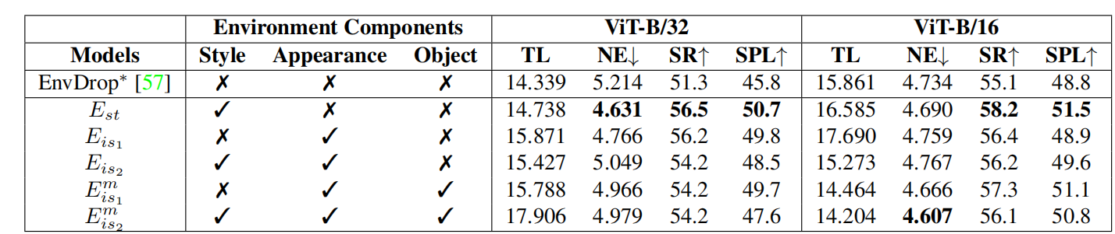
ICIG
实验结果
在环境生成阶段，创建了五种不同风格、外观和对象的环境。展示了在R2R数据集上使用原始环境和新环境之一进行训练的性能。
ENVEDIT: Environment Editing for Vision-and-Language Navigation cvpr-2022

Slide 10
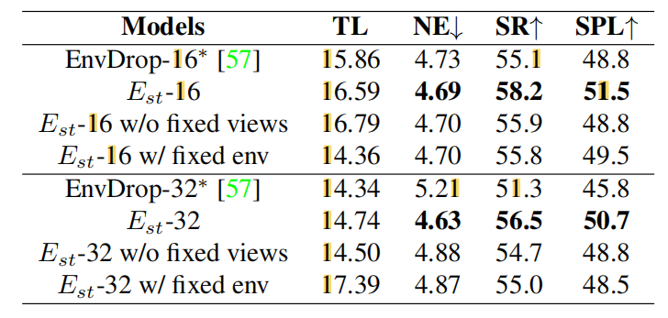
ICIG
实验结果
如表所示，当全景内样式不同（“Est-16”与“Est-16 w/o fixed views”）时，性能在SR上下降了2.3%，在SPL上下降了1.7%。这表明使用全景中每个视角的固定风格对于提高性能至关重要，因为它提供了连贯的视觉语义。此外，我们还发现，保持整个环境的固定风格（“Est-16 w/fixed env”）会使SR降低2.4%，SPL降低2.0%。在ViT-B/32特征方面也观察到了类似的结果。这表明，在每个视角处使用固定的风格可以在观察的一致性和风格的变化性之间取得更好的平衡。。
ENVEDIT: Environment Editing for Vision-and-Language Navigation cvpr-2022

Slide 11
ICIG
结论
提出了ENVEDIT，它通过编辑现有环境来增强视觉语言导航训练。创建的环境与原始环境在整体风格、对象外观和对象类别上有所不同，因此可以模拟看不见的环境。 我们对Room-to-Room和Room-Across-Room数据集进行的实验表明，在编辑过的环境中进行训练，与预训练和非预训练方法相比，在所有评估指标上都提高了性能，并且在两个测试排行榜上实现了新的最先进的技术（SOTA）。 此外，我们将针对不同编辑环境训练的Vln代理进行集成，并证明这些编辑方法之间具有互补性。
Language-Guided Audio-Visual Source Separation via Trimodal Consistency CVPR-2023

Slide 12
ICIG
论文题目
PANOGEN: Text-Conditioned Panoramic Environment Generation for Vision-and-Language Navigation
PANGOEN: 一种基于文本条件的全景环境生成器，用于视觉语言导航。
Jialu Li Mohit Bansa UNC Chapel Hill

Slide 13
ICIG
主要内容
本文介绍了一种名为PANOGEN的环境生成方法，用于解决视觉语言导航中训练数据有限的问题。该方法利用现有Matterport3D环境中的房间描述和最先进的文本到图像扩散模型来生成新的全景环境，并使用递归补全技术创建一致的360度全景视图。通过条件化于文本描述，新生成的全景环境与原始环境具有相似的语义信息，确保了物体在全景中的共现符合人类直觉，并且通过图像补全创造了足够的房间外观和布局多样性。实验结果表明，在Room-to-Room、Room-for-Room和CVDN等数据集上，学习使用PANOGEN环境达到了新的最佳表现。此外，作者还发现，使用PANOGEN生成的数据进行预训练可以特别有效地提高CVDN的表现，因为CVDN需要常识知识才能到达目标。最后，作者还展示了代理可以从更多的生成全景环境中受益，这为扩展PANOGEN环境以增强代理对未见过环境的泛化能力提供了有希望的结果。

Slide 14
ICIG
贡献
PANOGEN方法的主要贡献点在于它能够自动生成无限多样的全景环境，从而解决了现有数据集数量有限的问题。同时，通过递归的图像外溢技术，保证了生成的全景环境在观察顺序上的一致性，有助于提高导航代理的学习效果。另外，文章提出的两种训练方法也具有一定的创新性，能够更好地利用生成的全景环境来增强导航代理的一般化能力

Slide 15
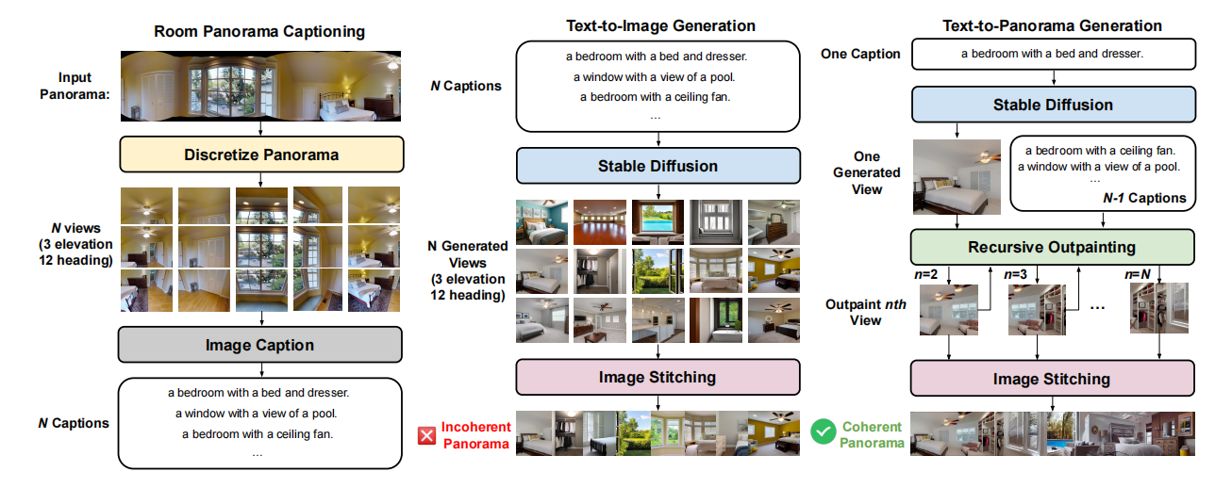
ICIG
方法
该论文提出了一种名为PANOGEN的方法，用于生成高质量、连贯且多样化的全景环境数据集。首先，他们收集了来自Matterport3D环境中的房间描述，并使用BLIP-2模型为每个房间描述生成详细的描述文本。然后，他们利用Stable Diffusion模型生成图像，并通过将这些图像与生成的描述相结合来生成全景视图。最后，他们使用这些全景视图训练了一个视觉导航（VLN）代理，以提高其在不同场景下的泛化能力
PANOGEN: Text-Conditioned Panoramic Environment Generation for Vision-and-Language Navigation NeurIPS-2023

Slide 16
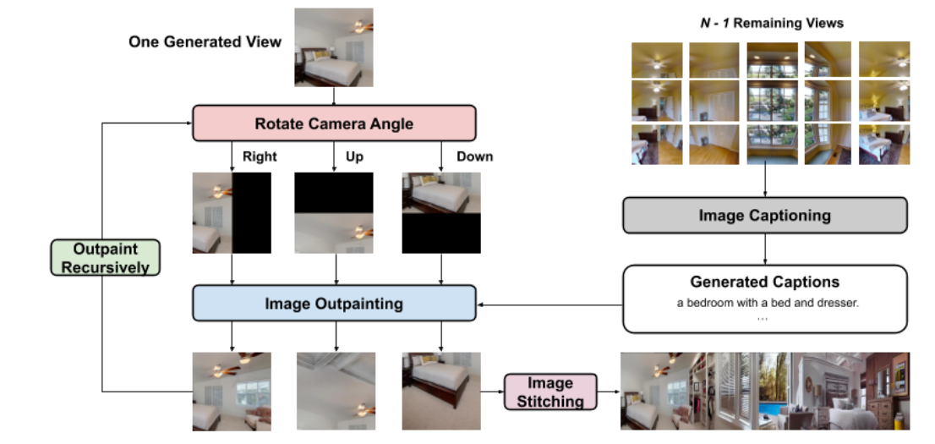
ICIG
PANOGEN：生成全景环境
首先从 Matterport3D 环境中收集房间描述。为了在全景环境中生成各种对象和合理布局的最大化，将全景图像离散为 36 个视点，并对这些离散视点进行单独标注。生成的标题包含有关全景图像中小区域中的物体的更详细说明。然后，使用来自 BLIP-2 的预训练视觉语言模型来为离散化的房间图像打标签。
首先根据全景描述生成一个零摄像头高度的单个视角。这个零摄像高度的视角作为更好的起点，因为它通常包含全景中更重要的信息，而正高度的视角通常包含天花板上的物体，负高度的视角通常面向地面。接下来，将生成的图像分别向右、向上和向下旋转p_{r}%， p_{u}%， p_{d}% ，并基于附近视角的描述外推未观察到的部分。通过同时根据文本描述和相邻视角对图像生成进行条件设置，生成的图像在风格上具有一致性，并且可以拼接成连贯的全景。
PANOGEN: Text-Conditioned Panoramic Environment Generation for Vision-and-Language Navigation NeurIPS-2023

Slide 17
ICIG
利用全景环境进行 VLN 训练
首先从 Matterport3D 环境中收集房间描述。为了在全景环境中生成各种对象和合理布局的最大化，将全景图像离散为 36 个视点，并对这些离散视点进行单独标注。生成的标题包含有关全景图像中小区域中的物体的更详细说明。然后，使用来自 BLIP-2 的预训练视觉语言模型来为离散化的房间图像打标签。
首先根据全景描述生成一个零摄像头高度的单个视角。这个零摄像高度的视角作为更好的起点，因为它通常包含全景中更重要的信息，而正高度的视角通常包含天花板上的物体，负高度的视角通常面向地面。接下来，将生成的图像分别向右、向上和向下旋转p_{r}%， p_{u}%， p_{d}% ，并基于附近视角的描述外推未观察到的部分。通过同时根据文本描述和相邻视角对图像生成进行条件设置，生成的图像在风格上具有一致性，并且可以拼接成连贯的全景。
PANOGEN: Text-Conditioned Panoramic Environment Generation for Vision-and-Language Navigation NeurIPS-2023

Slide 18
ICIG
生成全景环境中的路径指令
训练了一个说话者来为新的全景环境生成指令。
Marky利用多语言 T5（mT5）来改进说话者，mT5 是一种文本到文本编码器解码器转换器。mT5 允许说话者使用大型多语种词汇表生成指令，并具有先前的文本域知识。但是，mT5 只有文本域知识，在有限的训练数据上需要从头开始学习视觉基础知识。因此，为了向代理引入一般的跨模态对齐信息，本文基于 mPLUG构建说话者，它是一种能够执行多模式推理和生成的视觉语言模型。
mPLUG 是一个在图像和文本对上预训练的transformer。为了将其适应于导航轨迹，即一组全景图像序列，首先简化了全景表示为面向代理的单个视图表示。这些单个视图首先通过 CLIP-ViT/B-16 进行编码。然后，对编码后的图像块进行展平并连接，作为生成指令的输入。在 Room-to-Room (R2R) 训练数据上微调 mPLUG，并使用它根据新全景观察自动生成 R2R 训练数据中所有路径的指令。说话者数据包含 4,675 条指令-轨迹对。
PANOGEN: Text-Conditioned Panoramic Environment Generation for Vision-and-Language Navigation NeurIPS-2023

Slide 19
ICIG
实验设置
在三个数据集上评估我们的代理：Room-to-Room 数据集 (R2R) 、Cooperative Vision-and-Dialog Navigation 数据集 (CVDN) 和 Room-for-Room 数据集 (R4R)。训练集包含 61 种不同的房间环境，而未见过的验证集和测试集分别包含 11 和 18 种在训练期间未出现过的房间环境。有关数据集的详细信息，请参见附录。
我们使用以下指标来评估我们的模型：（1）成功率 (SR)，衡量代理是否在距离目标不到 3 米的地方停止。（2）加权成功率 (SPL) ，对那些为达到目标而探索环境、而非遵循指令的长路径进行惩罚。（3）目标进度 (GP)，计算代理朝向目标位置移动的距离。（4）导航错误 (NE)，即停止位置与目标之间的距离。（5）轨迹长度 (TL)，计算代理的总导航长度。我们认为 SPL 是 R2R 和 R4R 数据集的主要指标，而 GP 是 CVDN 数据集的主要指标。

Slide 20
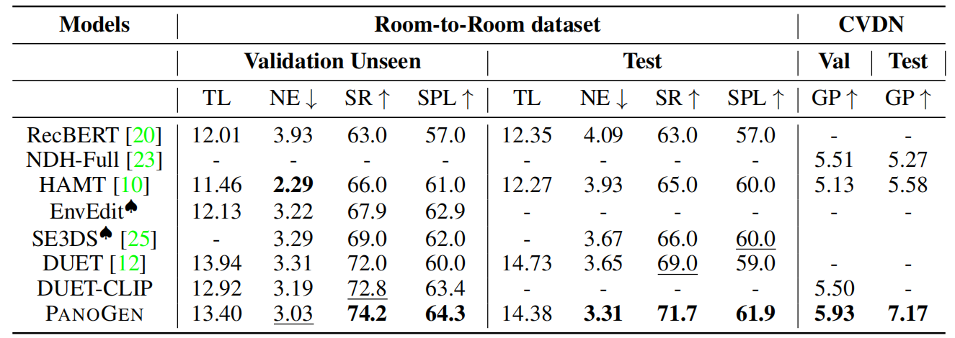
ICIG
实验
PANOGEN: Text-Conditioned Panoramic Environment Generation for Vision-and-Language Navigation NeurIPS-2023

Slide 21
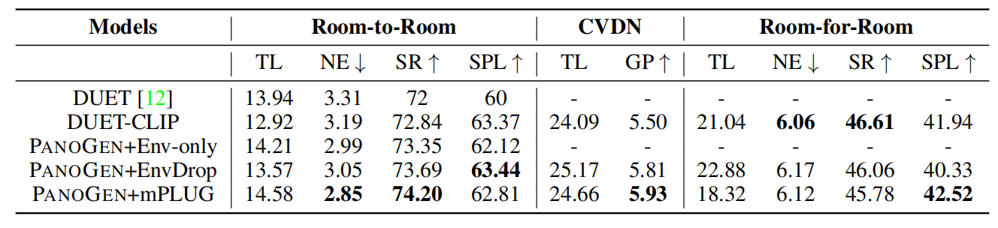
ICIG
实验
PANOGEN: Text-Conditioned Panoramic Environment Generation for Vision-and-Language Navigation NeurIPS-2023

Slide 22
ICIG
结论
提出了PANOGEN，这是一种可能根据文本生成无限多样全景环境的方法。具体来说，提出了一种递归图像外推方法，该方法基于文本注释逐步重建全景中的缺失观察结果，从而生成具有多样化物体和房间布局的连贯全景。然后，研究了两种训练方法，以有效地利用在预训练和微调期间生成的全景环境。

Slide 23
ICIG
汇报完毕
感谢聆听

